Slide 1
Путешествие в Литературию (викторина для учащихся 1-2 классов)

Slide 2
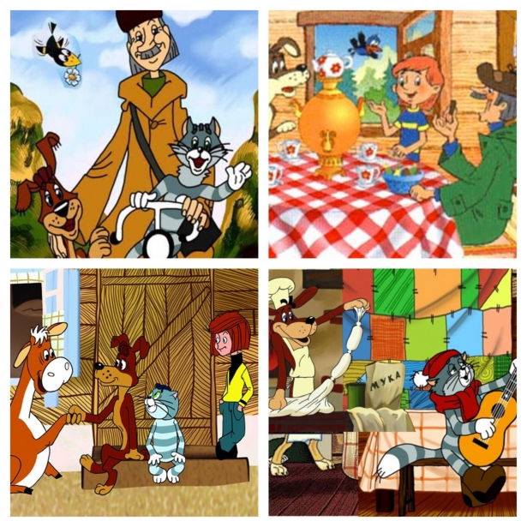
«А у нас в Простоквашине»
1. Кто перевоспитал почтальона Печкина?
2. Как звали любимую корову кота Матроскина?
3. Как правильно
есть бутерброд,
чтобы вкуснее было?
4. Чем обогревали
друзья свой дом?

Slide 3
1. Кто перевоспитал почтальона Печкина?
Ответ : Дядя Федор, Шарик и Матроскин.

Slide 4
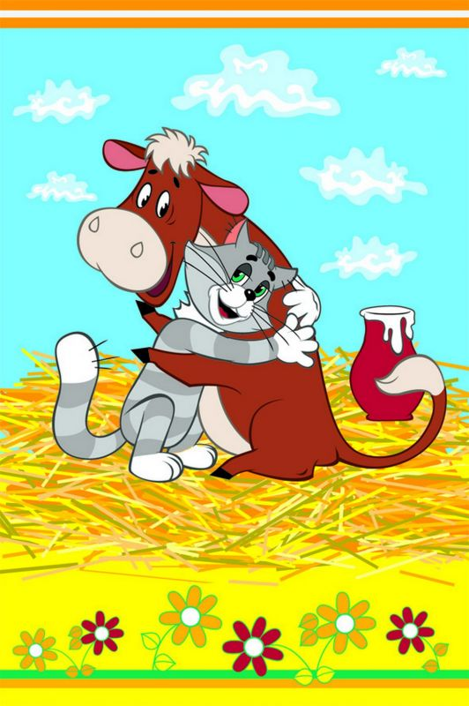
2. Как звали любимую корову кота Матроскина?
Ответ: МУРКА

Slide 5
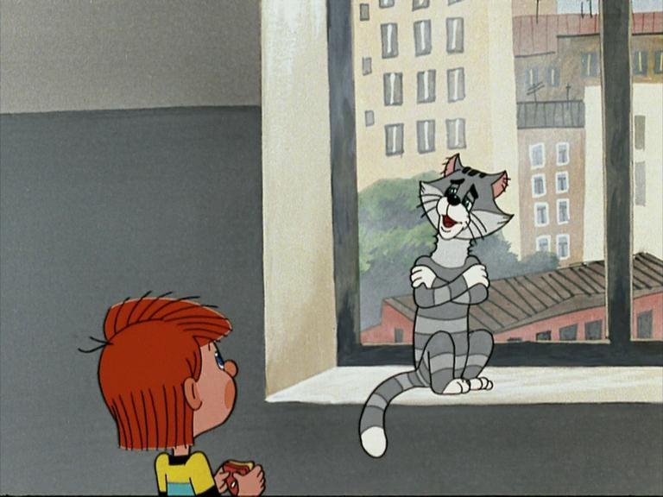
3. Как правильно есть бутерброд, чтобы вкуснее было?
Ответ: Надо колбасой на язык класть.

Slide 6
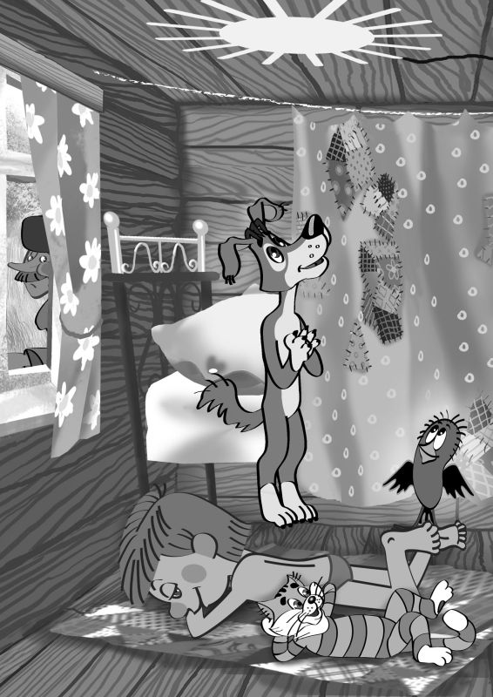
4. 4. Чем обогревали друзья свой дом?
ОТВЕТ : Домашним солнышком.

Slide 7
«Крокодилы заблудились». Давайте поможем им вернуться в свои сказки.
1. Но вот из-за Нила
Горилла идет,
Горилла идет,
Крокодила ведет!
2. Вдруг навстречу мой хороший
Мой любимый Крокодил.
Он с Тотошей и Кокошей
По аллее проходил……
3. Долго, долго крокодил
Море синее тушил
Пирогами, и блинами,
И сушенными грибами.
4. А в Большой Реке
Крокодил лежит,
И в зубах его
Не огонь горит,-
Солнце красное…..

Slide 8
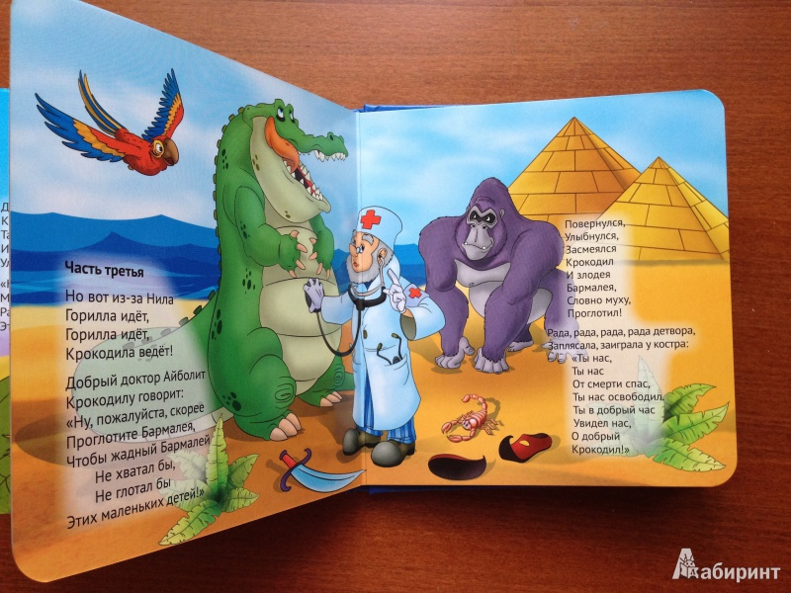
1. Но вот из-за Нила Горилла идет, Горилла идет, Крокодила ведет!
Ответ: «Бармалей»

Slide 9
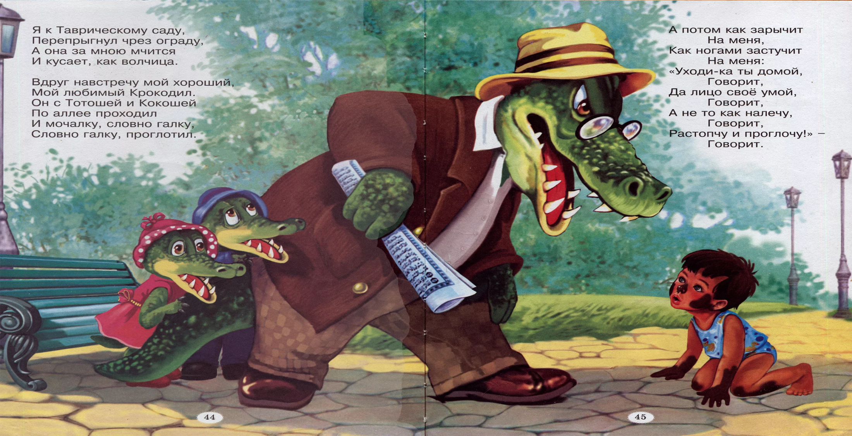
Вдруг навстречу мой хороший Мой любимый Крокодил. Он с Тотошей и Кокошей По аллее проходил……
ОТВЕТ «Мойдодыр»

Slide 10
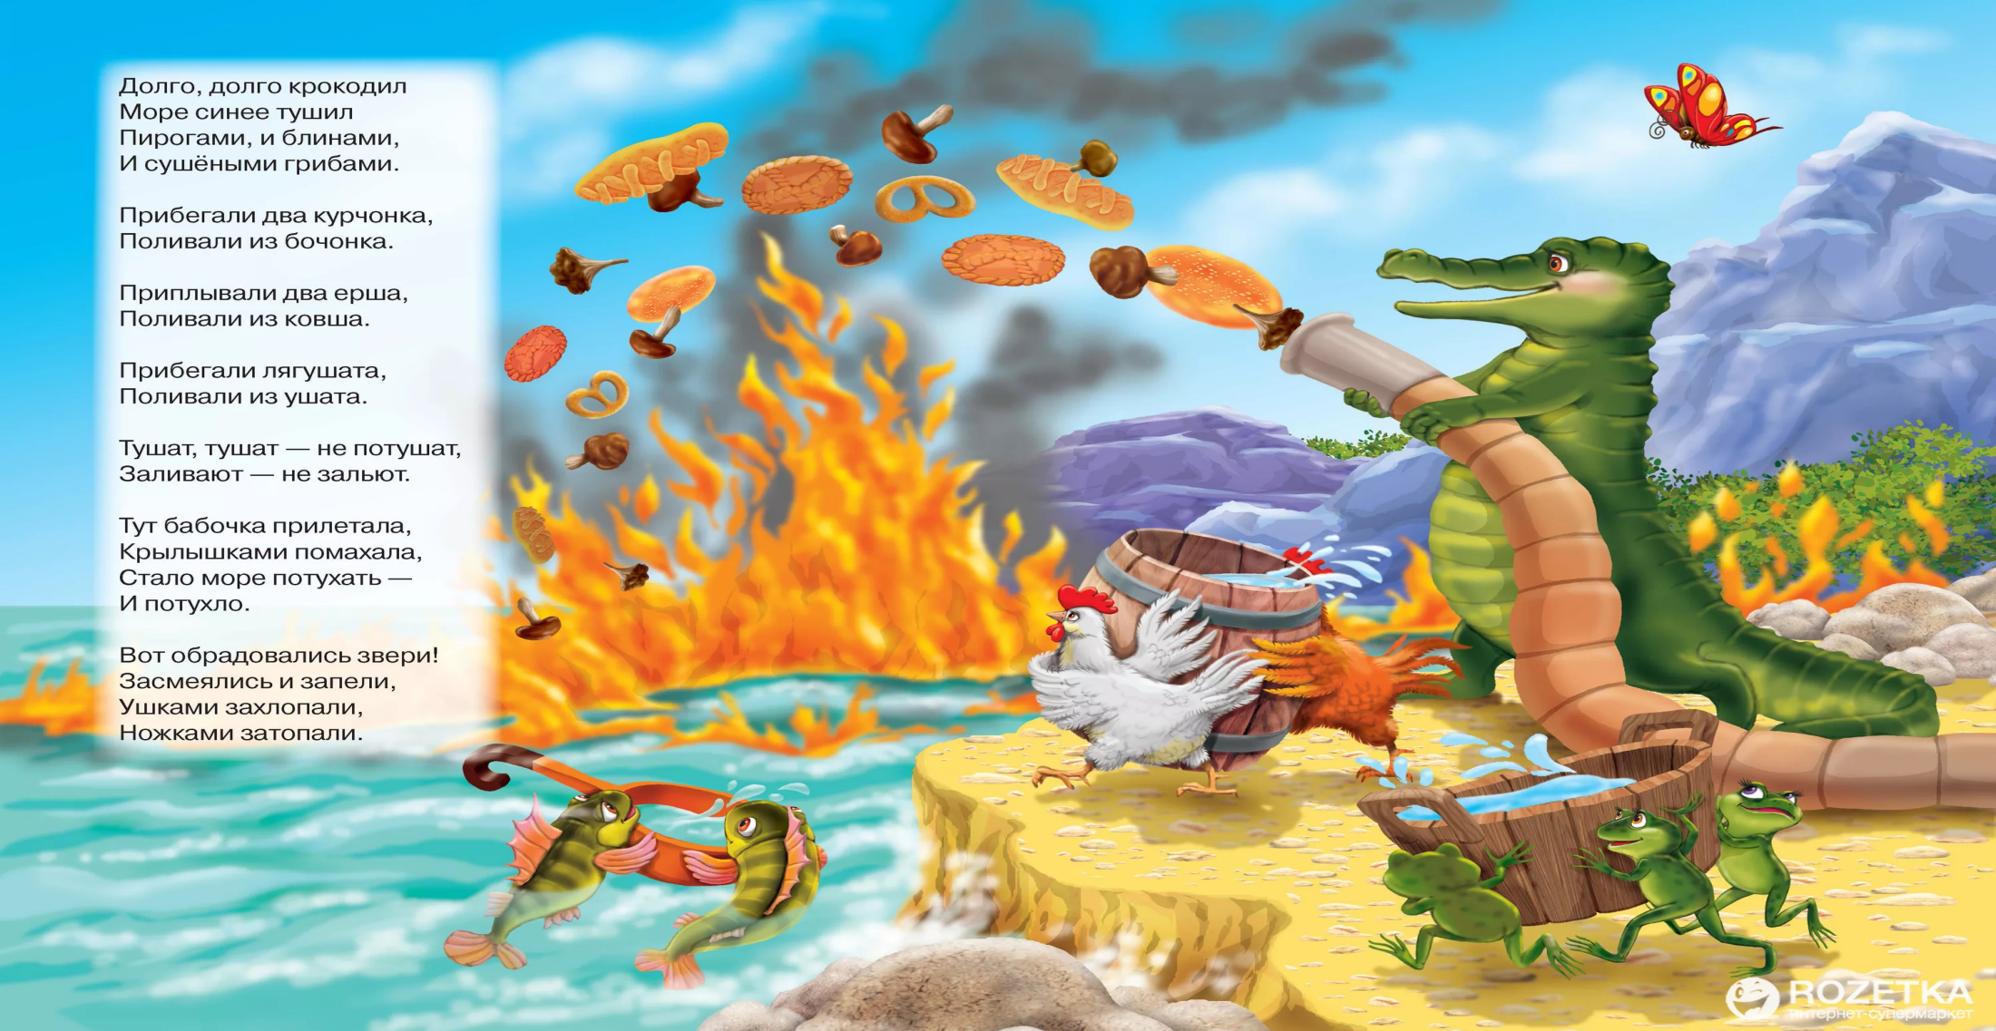
Долго, долго крокодил Море синее тушил Пирогами, и блинами, И сушенными грибами.
ОТВЕТ: «Путаница»

Slide 11
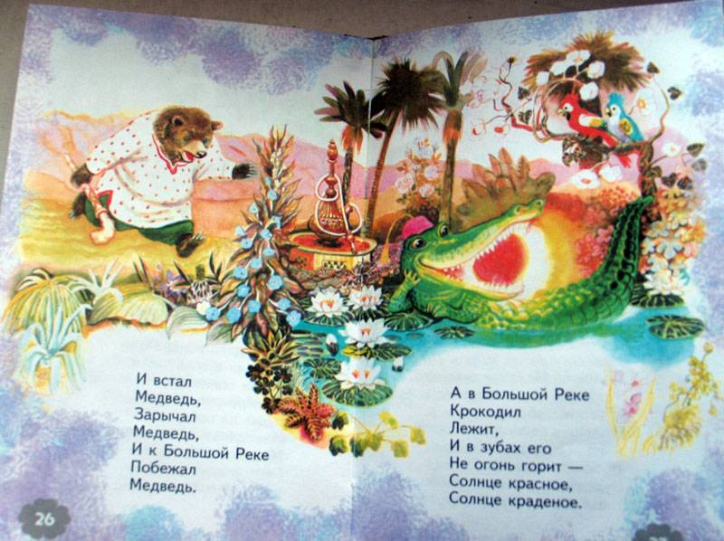
А в Большой Реке Крокодил лежит, И в зубах его Не огонь горит,- Солнце красное…..
ОТВЕТ: Краденое солнце

Slide 12
Узнайте героя по описанию
1. Хорошенькая девочка с хорошеньким приподнятым носом.
2. Голова его набита опилками.
3. На головах были надеты мешки с прорезанными дырками для глаз. Один пониже ростом, размахивал ножом, другой, повыше, держал пистолет.
4. Кудрявая шерсть на передней половинке туловища была расчесана, кисточка на конце хвоста перевязана черным бантом.

Slide 13
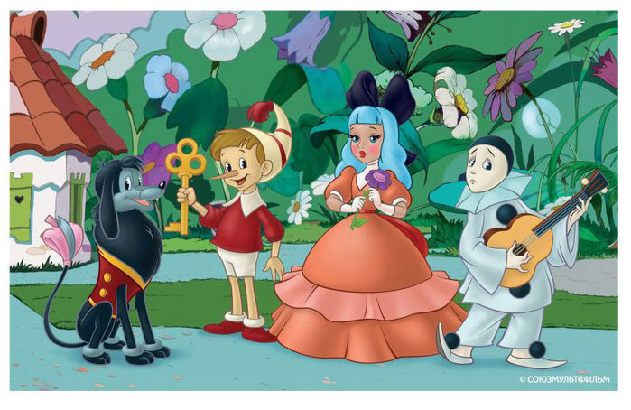
Хорошенькая девочка с хорошеньким приподнятым носом.
ОТВЕТ: Мальвина

Slide 14
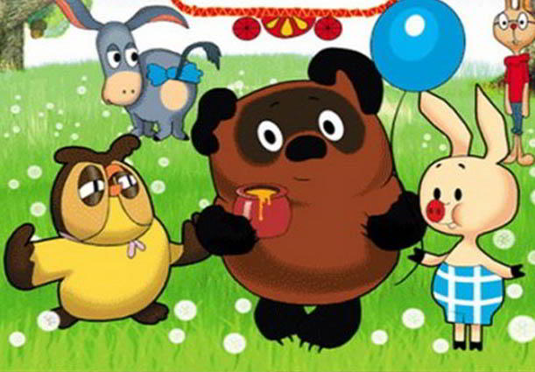
Голова его набита опилками.
ОТВЕТ: Винни-Пух

Slide 15
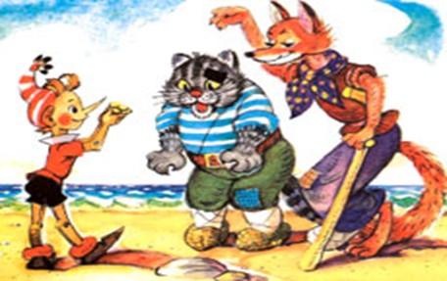
На головах были надеты мешки с прорезанными дырками для глаз. Один пониже ростом, размахивал ножом, другой, повыше, держал пистолет.
ОТВЕТ: Кот Базилио и лиса Алиса

Slide 16
Кудрявая шерсть на передней половинке туловища была расчесана, кисточка на конце хвоста перевязана черным бантом.
ОТВЕТ: Пудель Артемон.

